Slide 1
百年古蹟~赤崁樓
五年一班李昆育
指導老師
姜明雄老師

Slide 2
(資料來源:google)

Slide 3
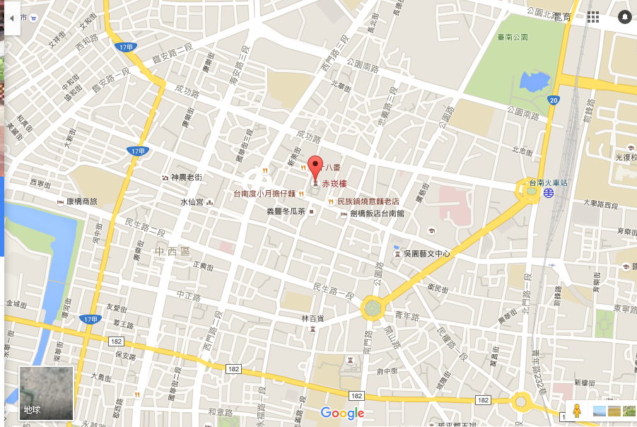
赤崁樓就在這裡喔!!!
(資料來源:google)

Slide 4
(資料來源:google)

Slide 5
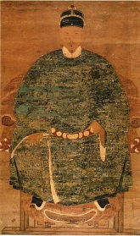
由來
1653建造，
歷經不同政權管理。
(資料來源:維基)

Slide 6
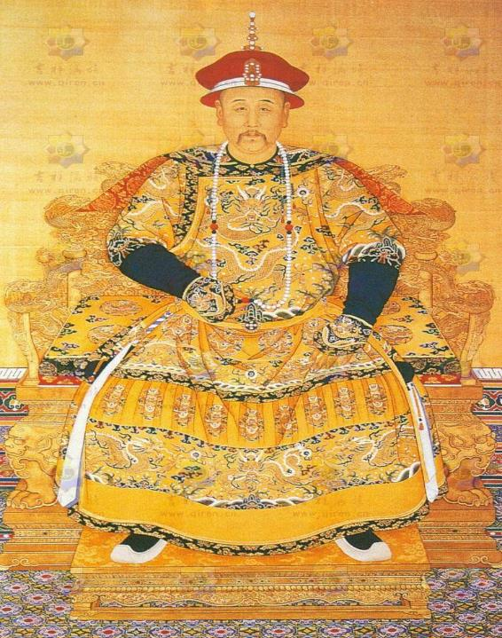
(資料來源:google)

Slide 7
赤崁樓著名的景點
贔屭碑
半月井
前石馬

Slide 8
贔屭碑~
(資料來源:google)

Slide 9
半月井
(資料來源:google)

Slide 10
前石馬
(資料來源:google)

Slide 11
赤崁樓美食
茂森碗粿
山根壽司
小南米糕

Slide 12
茂森碗粿
(資料來源:痞客邦)

Slide 13
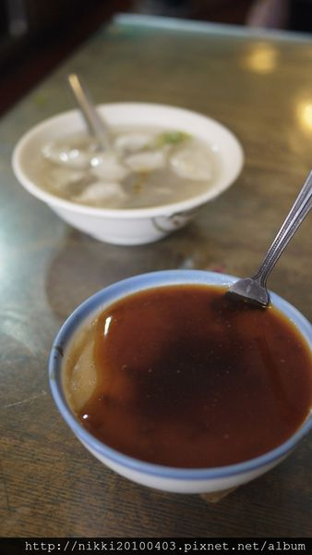
(資料來源:痞客邦)

Slide 14
(資料來源:痞客邦)

Slide 15
山根壽司
(資料來源:痞客邦)

Slide 16
(資料來源:痞客邦)

Slide 17
小南米糕
(資料來源:痞客邦)

Slide 18
(資料來源:痞客邦)

Slide 19
(資料來源:痞客邦)

